Slide 1

ФЕДЕРАЛЬНАЯ СЛУЖБА РОССИЙСКОЙ ФЕДЕРАЦИИ
ПО КОНТРОЛЮ ЗА ОБОРОТОМ НАРКОТИКОВ
УПРАВЛЕНИЕ ПО ПСКОВСКОЙ ОБЛАСТИ
Межведомственный семинар-совещание
«Организация межведомственного взаимодействия в работе по раннему выявлению семей с детьми, находящимися в трудной жизненной ситуации, социально опасном положении.
Профилактика и предупреждение социального неблагополучия»
Начальник отделения межведомственного взаимодействия
в сфере профилактики
Мирвалиева Ольга Александровна

Slide 2
Мониторинг наркоситуации в регионе проводится для реализации следующих целей:
а) определения состояния наркоситуации на территории Псковской области и масштабов незаконного распространения и потребления наркотиков;
б) выявления, прогнозирования и оценки угроз для безопасности региона, связанных с незаконным оборотом и потреблением наркотиков и их прекурсоров;
в) оценки эффективности проводимой на территории Псковской области антинаркотической политики и формирования предложений по ее оптимизации.

Slide 3
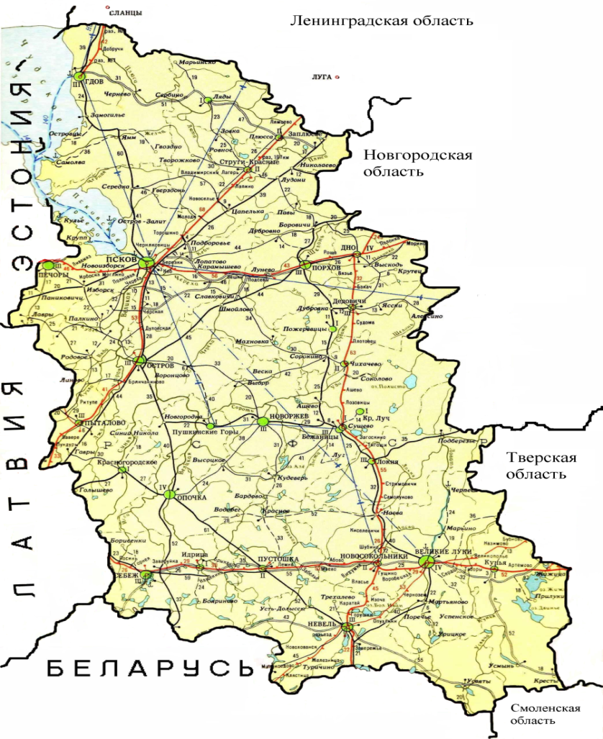
По данным мониторинга…
Численность населения Псковской области - 666 924 человек
Число зарегистрированных больных наркоманией - 774 человек (0,1% от общей численности населения)
Количество наркопотребителей с учетом латентного потребления – около 5-6 тыс. чел.
Число больных с диагнозом «употребление наркотиков с вредными последствиями» – 780 человек

Slide 4
По данным мониторинга…
в 2012 году зарегистрировано 9 смертельных случаев, связанных с отравлениями наркотическими средствами (в основном среди мужчин).
в первом полугодии 2013 года зарегистрировано 11 смертельных случаев, связанных с отравлениями наркотическими средствами

Slide 5
Наркоситуация на территории Псковской области

Slide 6
Изъято из незаконного оборота наркотических средств, психотропных и сильнодействующих веществ (килограмм)

Slide 7
Статистика
Число причастных к совершению преступлений студентов
(учащихся)
Число несовершеннолетних лиц, состоящих в профилактической группе наблюдения

Slide 8
Выборка – 2000 чел. в возрасте от 15 до 35 лет.
81% – ни разу не пробовали никаких наркотических средств и психотропных веществ
50,9% считают проблему наркомании распространенной
38,1 % уверены, что достать наркотики– сравнительно легко, просто
60,7% считают, что легче всего приобрести наркотики на дискотеках
Опыт употребления наркотиков имеет 13-15% опрошенных
из них 8,7% регулярно потребляют наркотики
возраст первой пробы наркотиков в основном варьируется от 9 до 32 лет
60,7 % попробовали из любопытства

Slide 9
По данным мониторинга…
наркоситуация на территории региона стабильная, в целом контролируемая

Slide 10
Общие признаки употребления наркотиков
Внешние признаки:
бледность кожи
расширенные или суженные зрачки
покрасневшие или мутные глаза
замедленная речь
плохая координация движений
Поведенческие признаки:
увеличивается безразличие происходящему рядом уходы из дома и прогулы в школе
трудность в сосредоточении, ухудшение памяти
неадекватная и неожиданная смена настроения
необычные просьбы дать денег
пропажи из дома ценностей, одежды и других вещей
частые необъяснимые телефонные звонки
Признаки- «улики»:
следы от уколов, порезы, синяки, свернутые в трубочку бумажки, маленькие ложечки, капсулы, бутыли, пузырьки

Slide 11
Внимание!
Решающим признаком употребления подростком психоактивных средств является выявление состояния наркотического одурманивания, установленного врачом, в частности, психиатром- наркологом или психиатром.

Slide 12
Если у вас возникли подозрения, что подросток употребляет наркотики, то наиболее оправданы следующие действия:
Предельно тактично сообщить о своих подозрениях родителям или опекунам подростка.
При подозрении в групповом употреблении наркотиков необходимо провести беседу с родителями всех членов «наркоманической» группы, можно это сделать в виде собрания с приглашением инспектора ПППН, врача- нарколога.
Организовать встречу подростков со специалистом, организовать консультирование родителей.
Дать подросткам и их родителям информацию о возможности анонимного обследования и лечения, указать адреса и телефоны организаций, работающих в таком режиме.
Дать информацию о том, что специалисты по профилактике наркомании ответят на возможные вопросы или помогут разобраться в проблеме по телефонам доверия

Slide 13
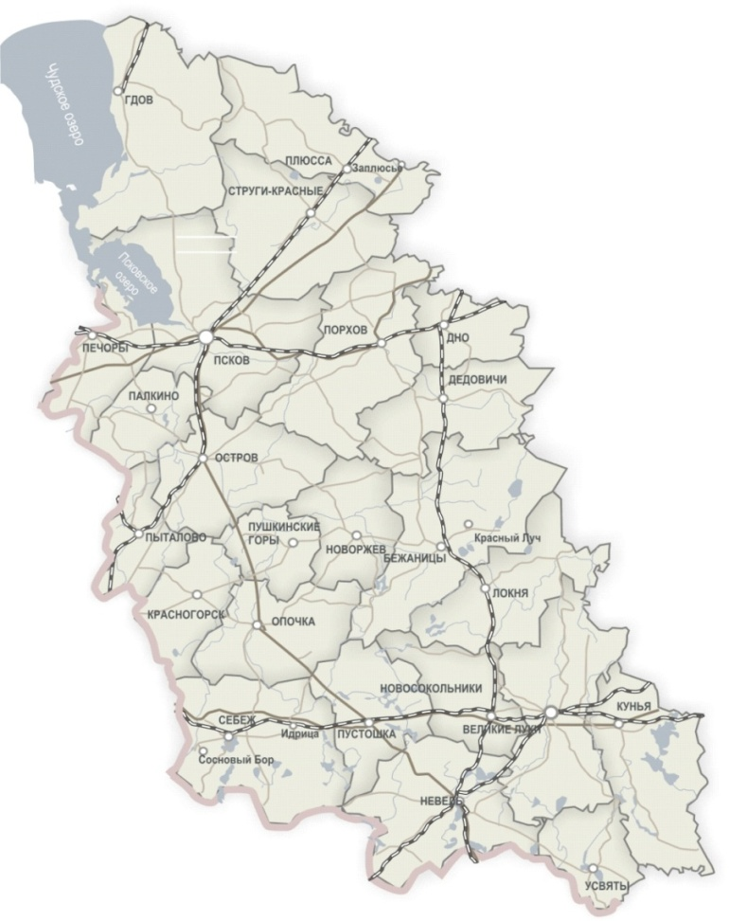
Система учреждений Псковской области, оказывающих наркологическую помощь и реабилитацию наркозависимых
Наркологическая помощь
ГУЗ «Наркологический диспансер Псковской области»
ГУЗ «Великолукский наркологический диспансер»
24 наркологических кабинета в районах области
Реабилитация наркозависимых
Центр медико-психологической и реабилитационной помощи
6 реабилитационных центра

Slide 14
Медицинское тестирование учащихся на употребление наркотиков
Процедуре медицинского тестирования подлежало 4277 обучающихся 10-11 классов 91 общеобра-зовательного учреждения 9 муниципальных районов области.
Выявлено 2 потребителя наркотических средств (каннабиоидов)

Slide 15

Юридическая ответственность
за незаконный оборот наркотиков
Административная
Кодекс Российской федерации
об административной ответственности
Уголовная
Уголовный кодекс Российской Федерации

Slide 16
Кодекс Российской Федерации об административных правонарушениях
Статья 6.8. Незаконные приобретение, хранение, перевозка, изготовление, переработка без цели сбыта наркотических средств, психотропных веществ или их аналогов, а также незаконные приобретение, хранение, перевозка без цели сбыта растений, содержащих наркотические средства или психотропные вещества, либо их частей, содержащих наркотические средства или психотропные вещества
Статья 6.9. Потребление наркотических средств или психотропных веществ без назначения врача
Статья 6.13. Пропаганда наркотических средств, психотропных веществ или их прекурсоров
Статья 20.20 ч .3 Потребление наркотических средств или психотропных веществ без назначения врача в общественных местах.

Slide 17
Уголовный кодекс
Российской Федерации
Статьи 228 – 234 Уголовного Кодекса
регулируют правоотношения в части :
приобретения, хранения, перевозки, изготовления, переработки, производства, сбыта, пересылки, вымогательства, культивирования, а так же склонения к потреблению наркотических средств и психотропных веществ и содержания притонов для их употребления.

Slide 18
Ежегодно на территории области организуется проведение акций и оперативно - профилактических операций
«Сообщи, где торгуют смертью»
«Призывник»
«Наш выбор - жизнь»
«Дети Северо-Запада»
«За здоровье и безопасность наших детей»
«Досуг-студент»
Интернет-Урок «Имею право знать!»

Slide 19
Телефон доверия Управления ФСКН России по Псковской области: 79-63-00
Телефон дежурной части: 79-63-63
Интернет-сайт
www.gnk-pskov.ru
Телефон ОМВП Управления: 79-63-90
Электронный адрес
OMVP@gnk-pskov.ru

Slide 20
СПАСИБО
ЗА ВНИМАНИЕ!

